Slide 1
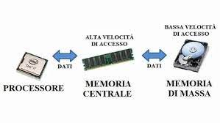
Le componenti di un computer
Indice
CPU
Memoria centrale
Memoria di massa

Slide 2
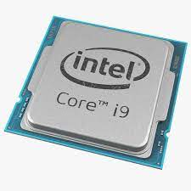
CPU
Sigla di central processing unit, la componente di un calcolatore (detta anche processore) che carica le istruzioni dei programmi in memoria, le interpreta e manipola i dati di conseguenza. I componenti minimali di una CPU sono l'unità di controllo, l'unità aritmetico-logica (ALU) e i registri.

Slide 3
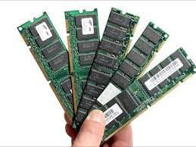
Memoria Centrale
La memoria centrale che genericamente comprende i registri interni alla CPU, la memoria cache, la memoria ROM e la memoria RAM viene spesso identificata con la sola memoria RAM, che di fatto è la memoria principale del calcolatore

Slide 4
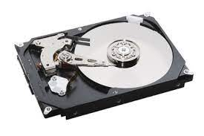
Memoria di massa
La memoria di massa è un componente digitale utilizzato nei computer e negli apparecchi elettronici che consente di registrare, conservare e rileggere i dati
Home

